Slide 1
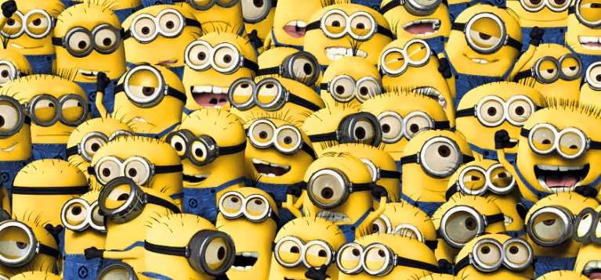
Un point de vue personnel
Mouvement des Assemblées de Frères
Philip Nunn
June 2017

Slide 2
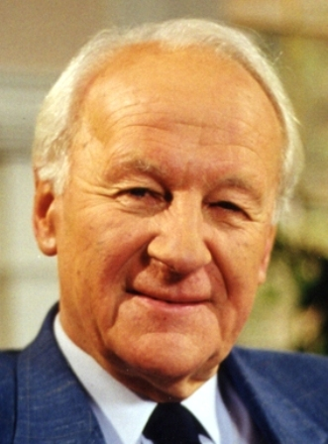

John Stott

Slide 3

Cinq raisons pour lesquelles je choisis de rester attaché au Mouvement des Assemblées de Frères

Slide 4
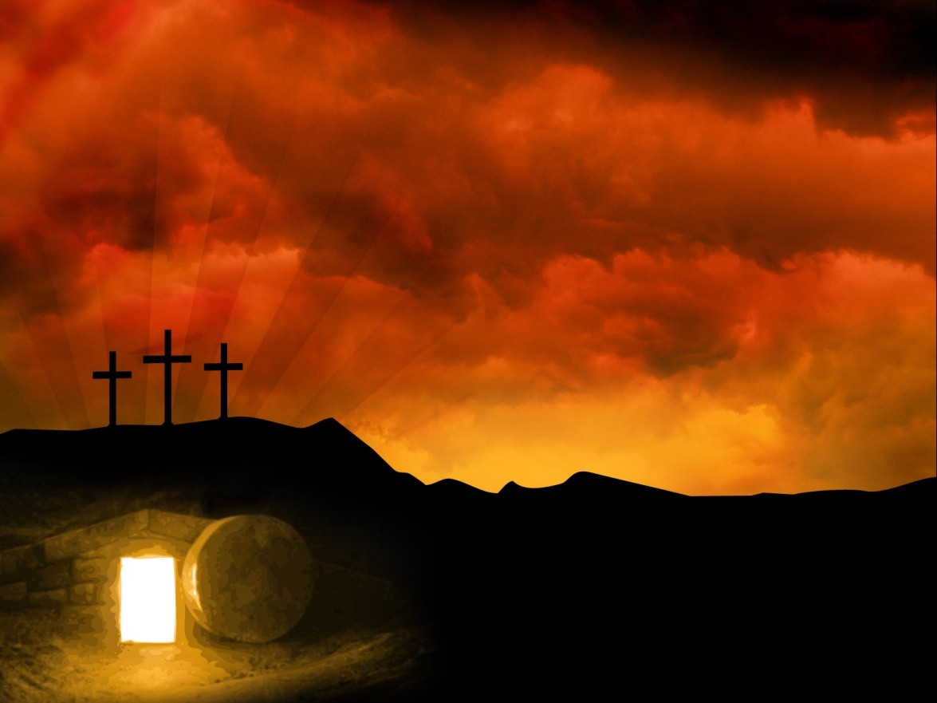
Nous nous efforçons de donner la première place au SEIGNEUR JÉSUS dans notre vie personnelle et collective

Slide 5
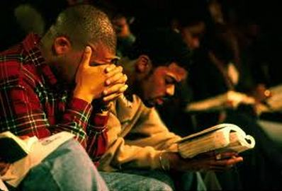
2. Nous reconnaissons et cherchons à nous soumettre à l’autorité unique de la PAROLE DE DIEU, la Bible

Slide 6

Nous désirons profon-dément être guidés et investis par le SAINT ESPRIT

Slide 7
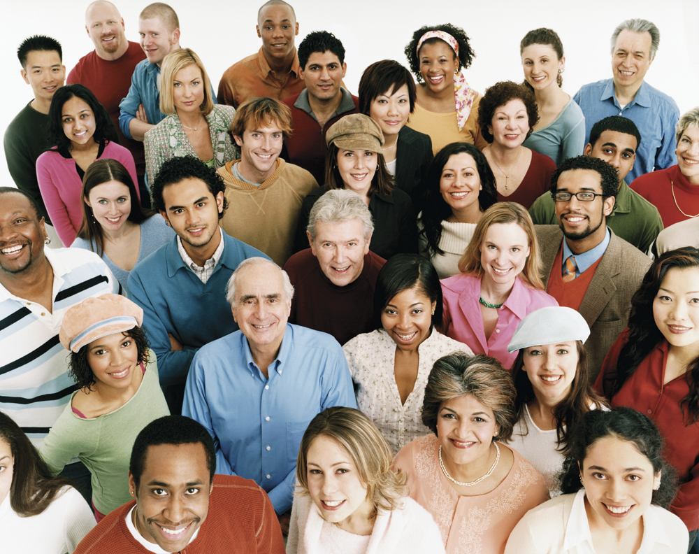
Nous croyons fermement au SACERDOCE DE TOUT CROYANT et l’encourageons

Slide 8

Nous participons avec énergie et enthousiasme à l’édification du CORPS DE CHRIST dans le monde entier

Slide 9
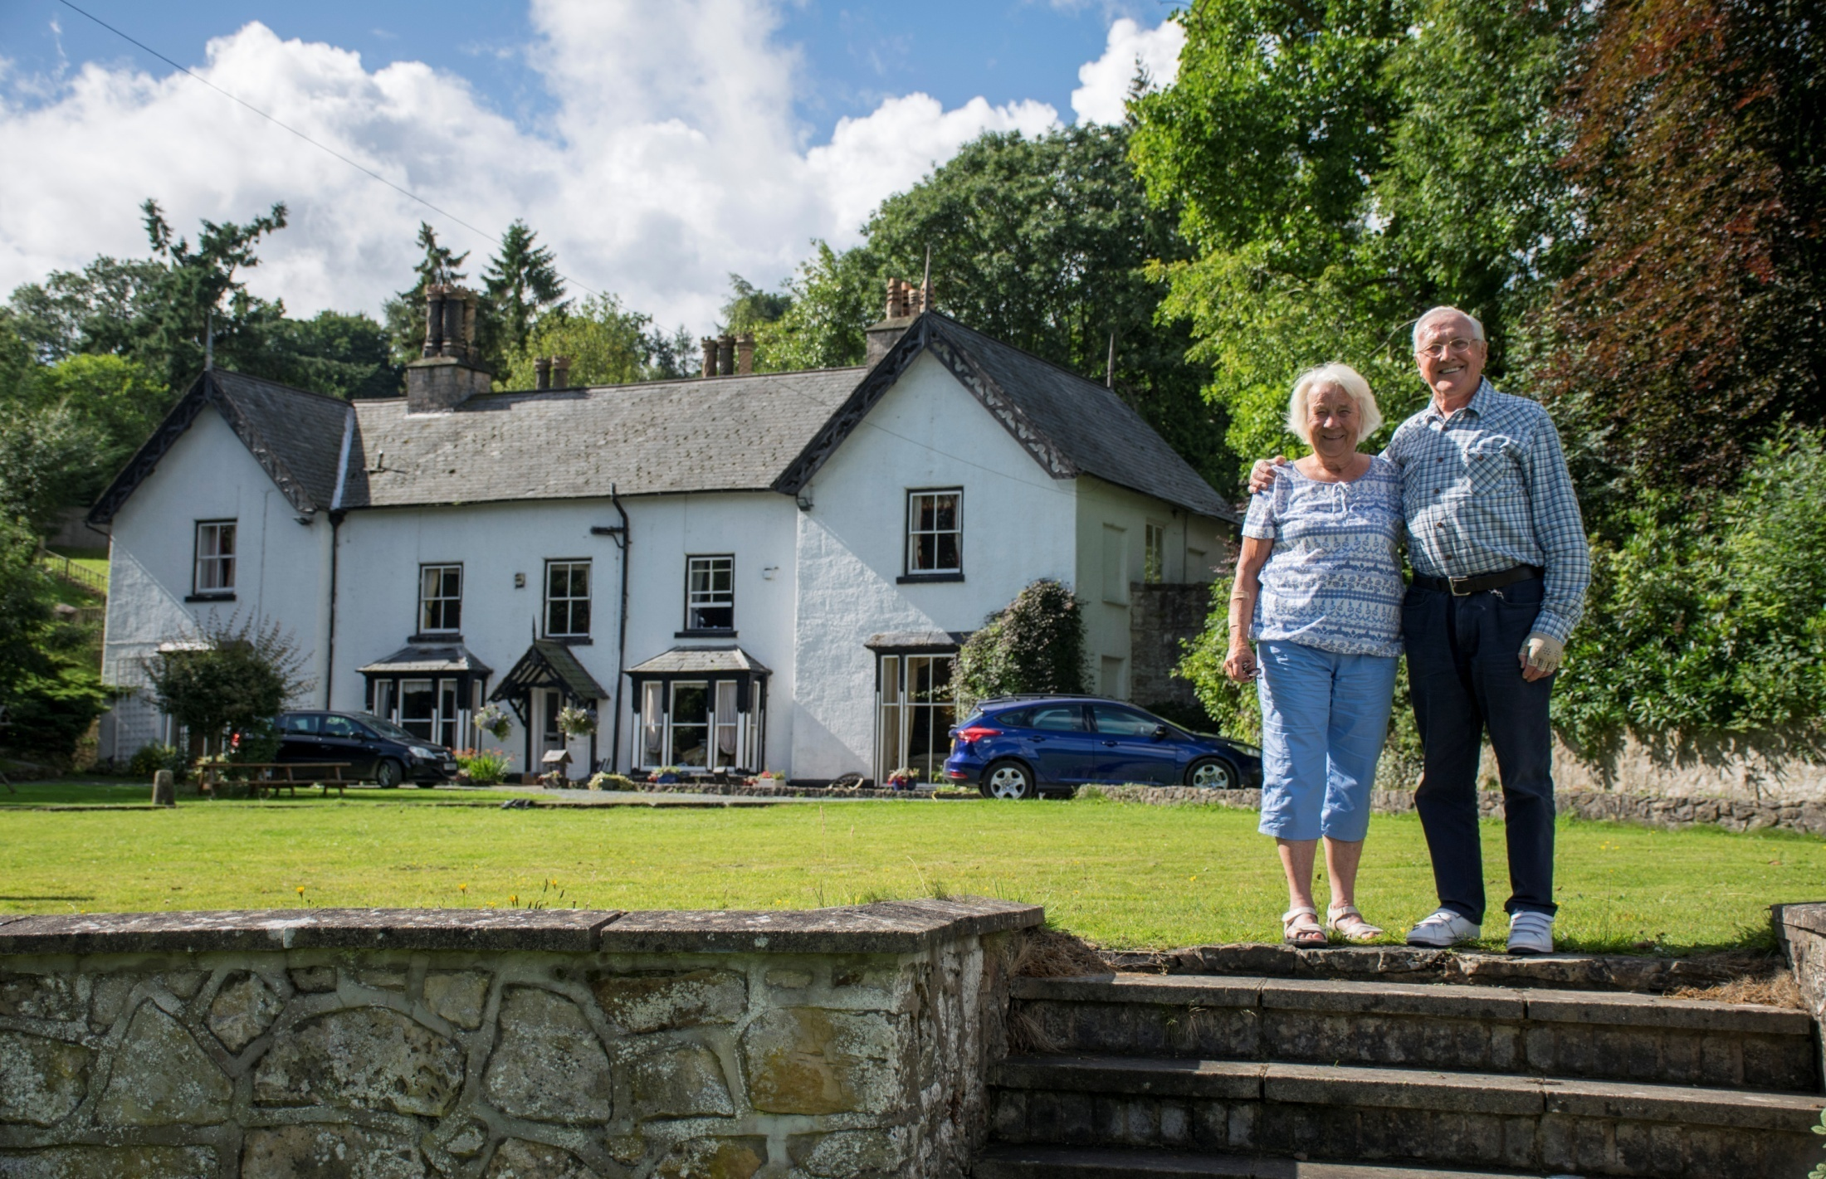

Slide 10
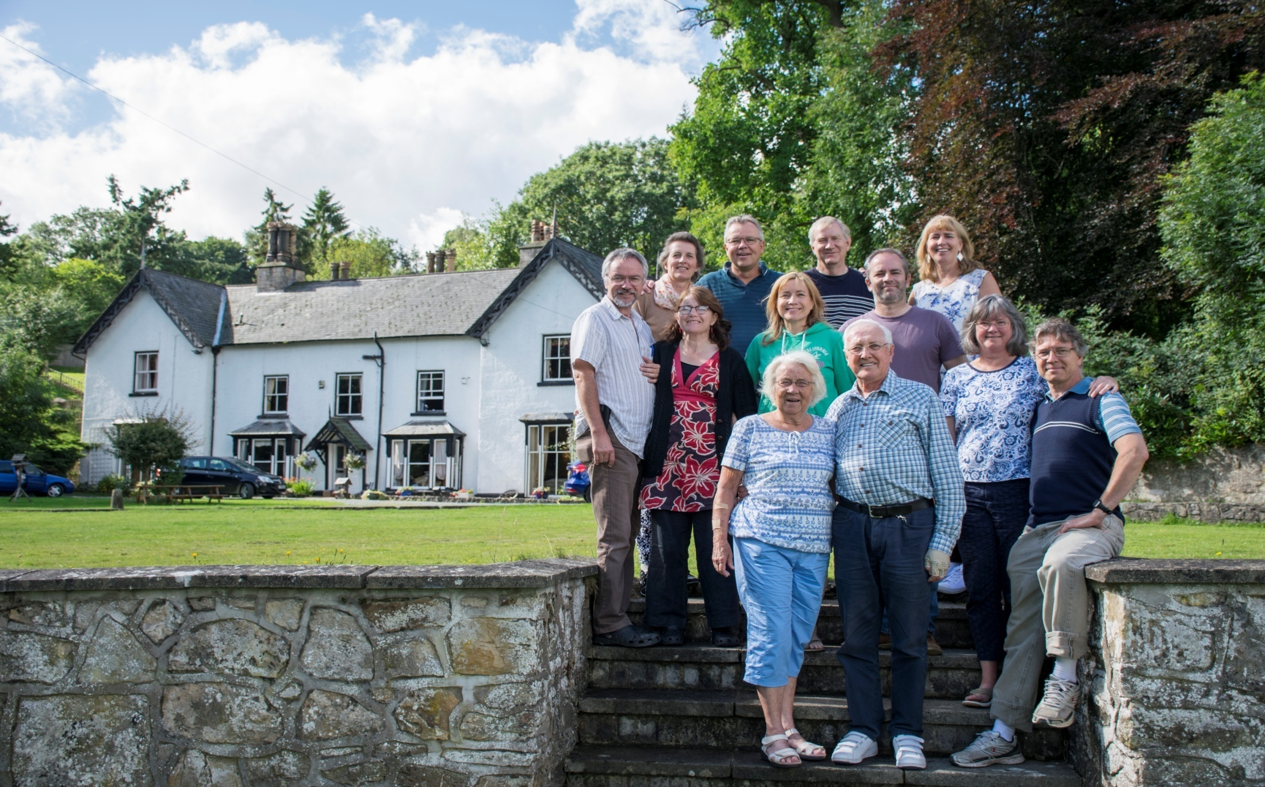

Slide 11
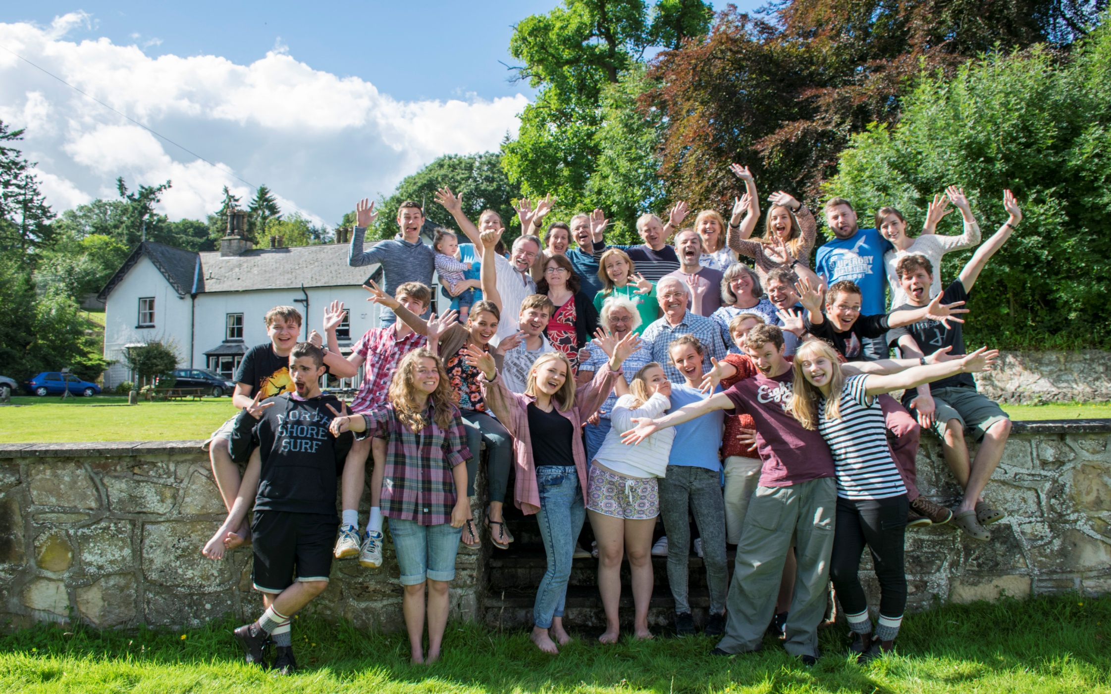

Slide 12
Conclusion
Garder Jésus au centre
L'amour pour la Parole de Dieu
Le désir d'être dirigé par l'Esprit de Dieu
Sacerdoce de tous les croyants
L'intérêt pour le Corps du Christ dans le monde entier

